Slide 3

SYSTEM MODEL ISAC

Slide 4
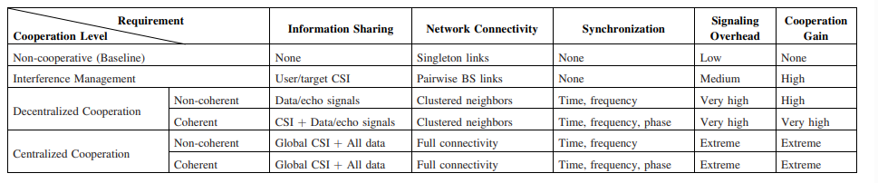
1. Kiến trúc mạng và các mức hợp tác

Slide 5
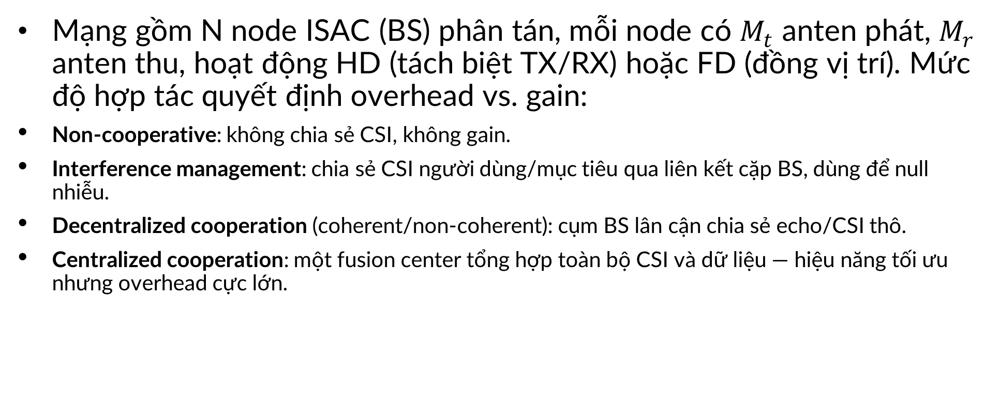
1. Kiến trúc mạng và các mức hợp tác
Mạng gồm N node ISAC (BS) phân tán, mỗi node có $M_{t}$​ anten phát, $M_{r}$​ anten thu, hoạt động HD (tách biệt TX/RX) hoặc FD (đồng vị trí). Mức độ hợp tác quyết định overhead vs. gain:
Non-cooperative: không chia sẻ CSI, không gain.
Interference management: chia sẻ CSI người dùng/mục tiêu qua liên kết cặp BS, dùng để null nhiễu.
Decentralized cooperation (coherent/non-coherent): cụm BS lân cận chia sẻ echo/CSI thô.
Centralized cooperation: một fusion center tổng hợp toàn bộ CSI và dữ liệu — hiệu năng tối ưu nhưng overhead cực lớn.

Slide 6

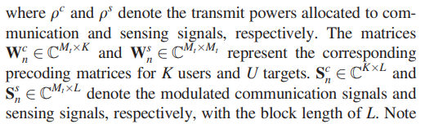
2. Mô hình tín hiệu phát tại node n

Slide 7
2. Mô hình tín hiệu phát tại node n
Hai chiến lược báo hiệu chính:
CBF (Coordinated Beamforming): mỗi BS phục vụ tập user riêng, tín hiệu không tương quan giữa các node → SINR bị giới hạn bởi INI (inter-node interference).
Joint transmission CoMP (coherent/non-coherent): nhiều BS phát cùng dữ liệu tới một user → nhiễu INI biến thành thành phần cộng hưởng tăng công suất tín hiệu.

Slide 8
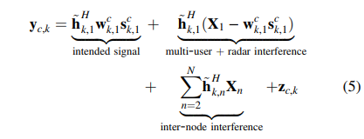
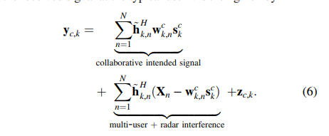
3. Mô hình thu (communication)
CBF ( k user 1 node)
Joint transmission ( các node co-op)
Nhiễu can thiệp => cần coordination node => quản lý nhiễu
Lợi dụng nhiễu giữa các node => năng cao hiệu năng

Slide 9
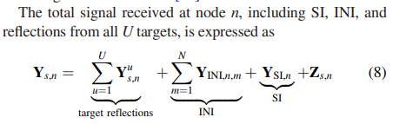
3. Mô hình thu (sensing )
Nhiễu giữa các node và nhiễu bản thân

Slide 10
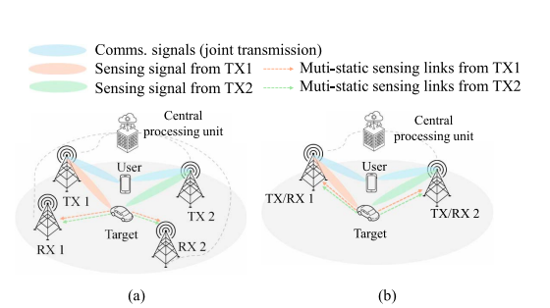
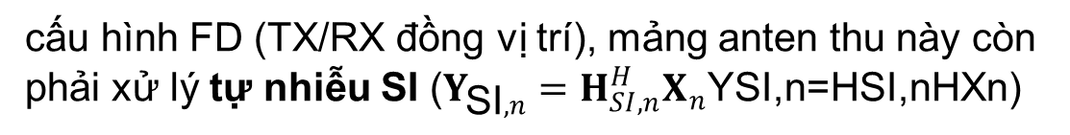
cấu hình FD (TX/RX đồng vị trí), mảng anten thu này còn phải xử lý tự nhiễu SI ($Y_{\text{SI},n}=H_{SI,n}^{H}X_{n}$YSI,n​=HSI,nH​Xn​)

Slide 11
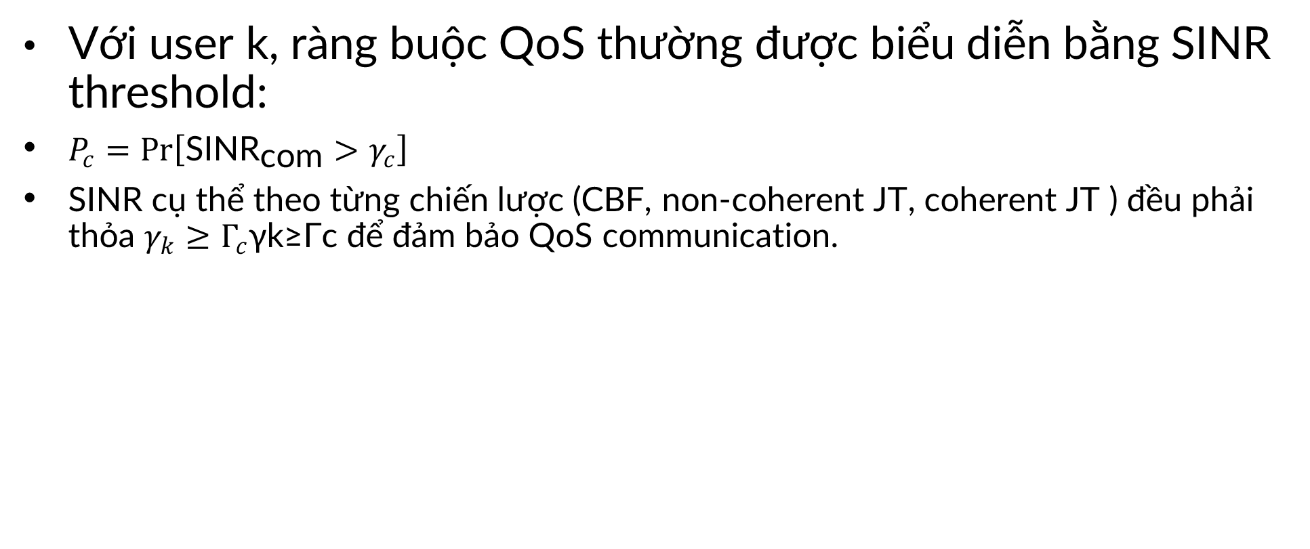
4. Chỉ tiêu QoS phía truyền thông
Với user k, ràng buộc QoS thường được biểu diễn bằng SINR threshold:
$P_{c}=Pr⁡\left[{\text{SINR}}_{\text{com}}>γ_{c}\right]$
SINR cụ thể theo từng chiến lược (CBF, non-coherent JT, coherent JT ) đều phải thỏa $γ_{k}≥Γ_{c}$γk​≥Γc​ để đảm bảo QoS communication.

Slide 12
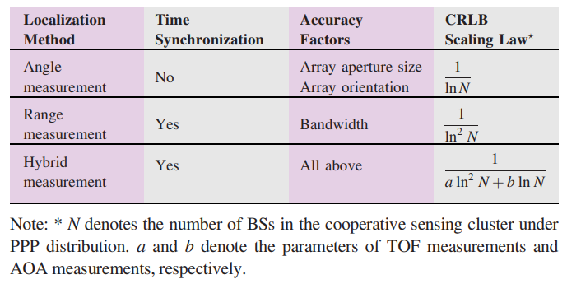
5. Chỉ tiêu QoS phía sensing
Thay vì SINR, sensing dùng CRLB (Cramér-Rao Lower Bound) làm chỉ tiêu chất lượng định vị — càng nhỏ càng tốt. Ba phương pháp AOA/TOF/Hybrid có scaling law khác nhau theo mật độ BS N

Slide 13
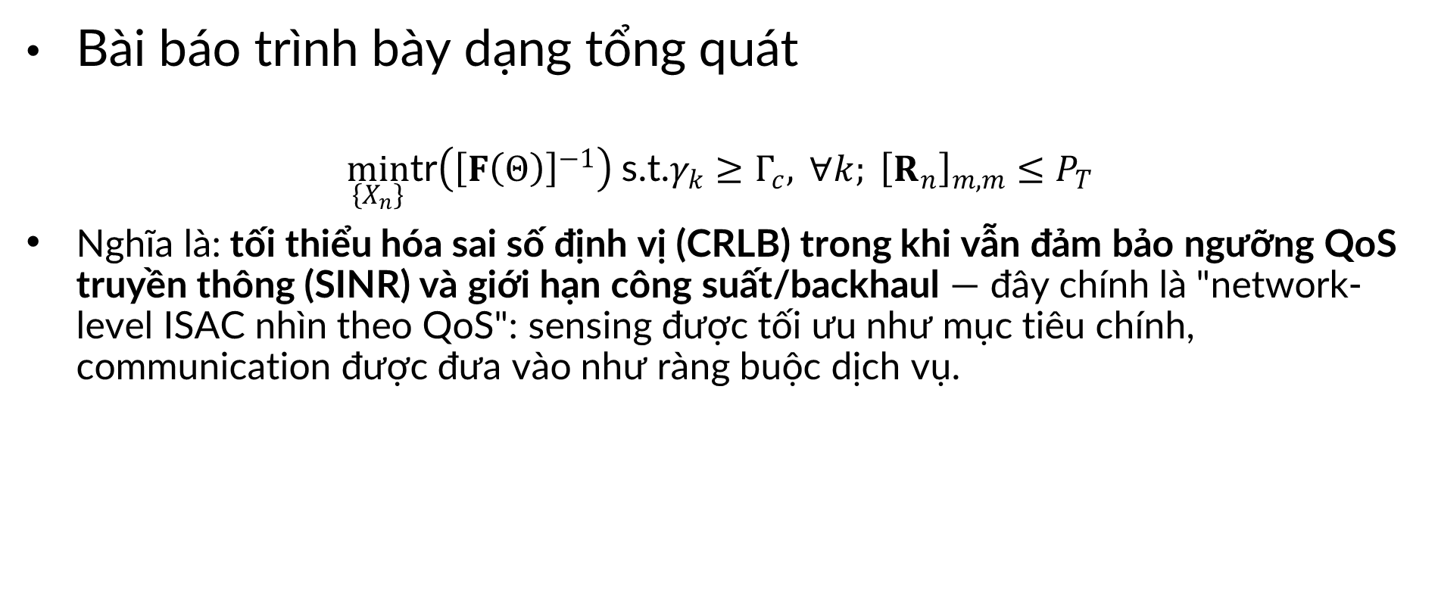
6. Bài toán tối ưu network-level ràng buộc QoS
Bài báo trình bày dạng tổng quát
$$\min_{\left\{X_{n}\right\}}\text{tr}\left({\left[F\left(Θ\right)\right]}^{−1}\right) \text{s.t.} γ_{k}≥Γ_{c}, ∀k; {\left[R_{n}\right]}_{m,m}≤P_{T}$$
Nghĩa là: tối thiểu hóa sai số định vị (CRLB) trong khi vẫn đảm bảo ngưỡng QoS truyền thông (SINR) và giới hạn công suất/backhaul — đây chính là "network-level ISAC nhìn theo QoS": sensing được tối ưu như mục tiêu chính, communication được đưa vào như ràng buộc dịch vụ.

Slide 14
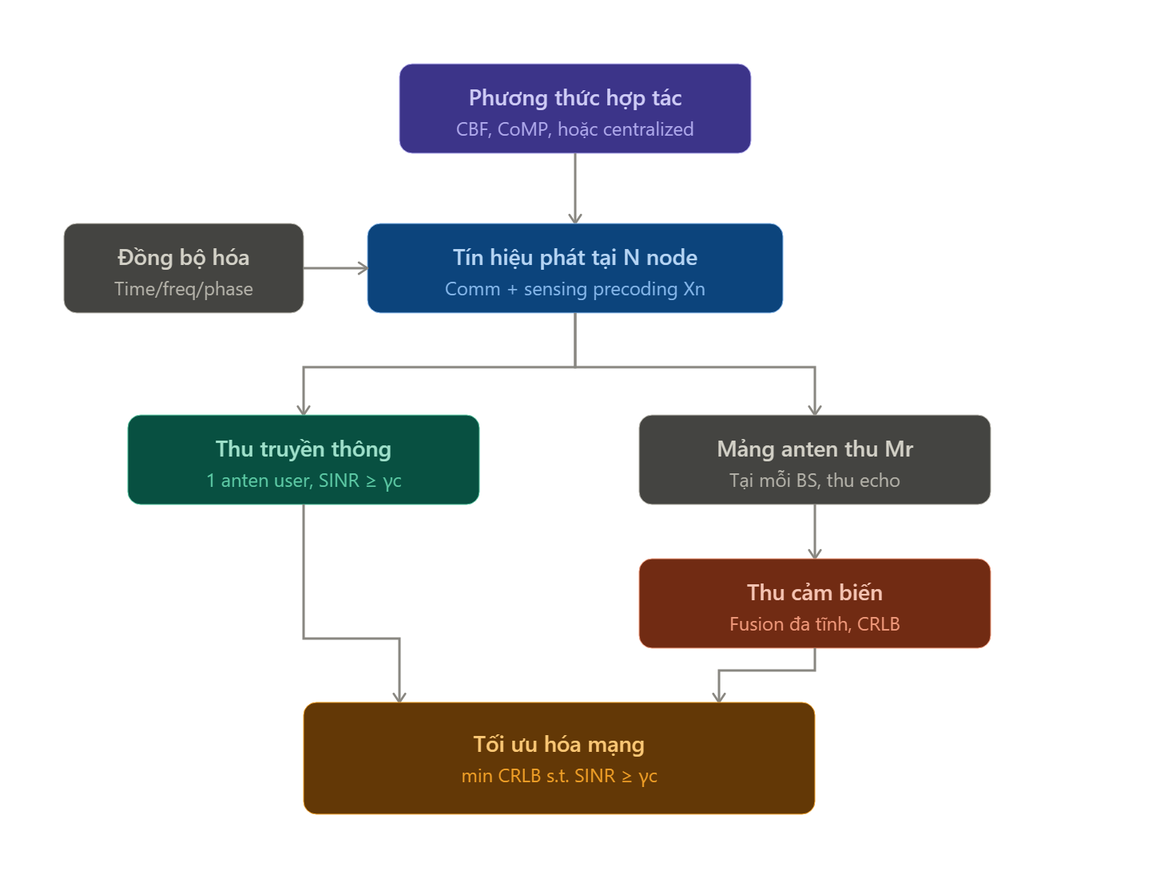
System model

Slide 18
THANK YOU !

